Slide 1
Einführung in die Methoden der Textanalyse und des wissenschaftlichen Arbeitens
2. Sitzung: Textarten und Lesetechniken
21.04.21

Slide 2
Ziele der heutigen Sitzung
pädagogische Wissensformen (wissenschaftliches Wissen, Professionswissen, Alltagswissen) voneinander unterscheiden,
wesentliche Elemente der jeweiligen Wissensformen erklären und
auf dieser Basis unterschiedliche pädagogische Textsorten identifizieren.
verschiedene Typen wissenschaftlicher Literatur (Monographie, Sammelband, Zeitschrift usw.) voneinander unterscheiden.
Syllabus aufklären

Slide 3
Vogel (1999)
Generalerwartung:
„Alles, was ich für die berufliche Praxis brauche, lerne ich im Studium; und: Alles. Was im Studium an Theorien angeboten bzw. verlangt wird, muss auch berufsrelevant sein.“

Slide 4
Alltagswissen
Unsystematisch, oft zusammenhangslos
Wahrheitskriterium: Bewährung in der Praxis
Mischung von empirischen und normativen Anteilen
Sicherheit für päd. Alltagshandlungen

Slide 5
Päd. Professionswissen
Notwendiges und hinreichendes Wissen zum kompetenten Arbeiten in einem pädagogischen Beruf
Wissenschaftliche Ausbildung und berufsübliche Routine

Slide 6
Erziehungswissenschaftliches Wissen
o Beschäftigung mit Theorien, nicht mit praktischen Erfahrungen
o Beruht auf einem wiss. Studium
o Interne Konsistenz und Widerspruchsfreiheit
o Höherer Gewissheitsgrad trotz Vorläufigkeit
o trennt penibel empirische und normative Anteile

Slide 7
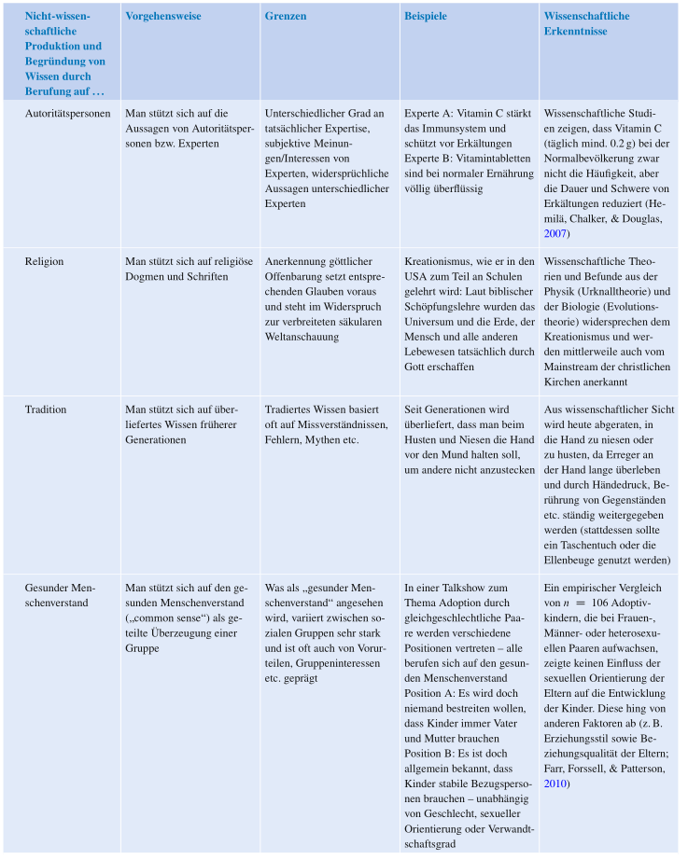
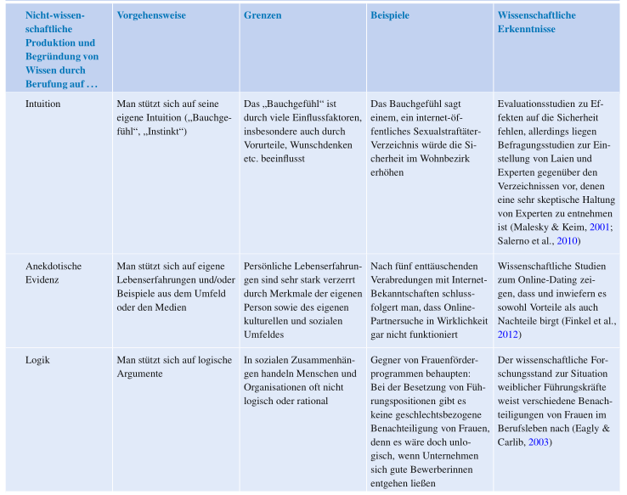

Slide 8
Was ist (sozial)wissenschaftliches Wissen?
Formulierung empirisch untersuchbarer und gut begründeter Forschungsfragen bzw. Forschungshypothesen
Berücksichtigung des Forschungsstandes und ausdrücklicher Theoriebezug.
Systematische Erhebung, Aufbereitung und Analyse von empirischen Daten zum Forschungsproblem mithilfe wissenschaftlicher Methoden unter Einhaltung wissenschaftlicher Gütekriterien.
Vorgehen gemäß etablierter wissenschaftlicher Methodologie unter Einhaltung von wissenschaftlichen Gütekriterien.
Vorgehen gemäß Prinzipien der Forschungsethik sowie der Wissenschaftsethik
Ausführliche schriftliche Dokumentation des Forschungsprozesses und Archivierung des Datenmaterials zwecks Nachvollziehbarkeit und Nachprüfbarkeit.
Ausgewogene Ergebnisinterpretation mit Hinweisen auf widersprüchliche Befunde und auf Grenzen der Aussagekraft der Studie.
Wissenschaftliche Veröffentlichung der Studie – möglichst nach fachkundiger Begutachtung (Peer-Review)
Döring & Bortz, 2016

Slide 9
Was ist wissenschaftliche Literatur?
o Fachsprache: Fachbegriffe, Kontexte,
Handbücher/Lexika
o Struktur: Abschnitte, Unterkapitel, Kapitel
o Referenzen: Namen, wiss. Positionen, Literatur
o genau umrissener, erkennbarer Gegenstand
einer Untersuchung
o Alle Angaben müssen nachprüfbar sein

Slide 10
?
Wikipedia.com
Wissen.de
Gutefrage.net
www.uni.de/artikel.pdf
Umfrageinstitut…?
Institut für Demoskopie Allensbach
Stoltz, T., & Wiehl, A. (2019). Das Menschenbild als Rätsel für jeden: Anthropologische Konzeptionen von Jean Piaget und Rudolf Steiner im Vergleich. Pädagogische Rundschau, 73(3), 253–264.

Slide 11
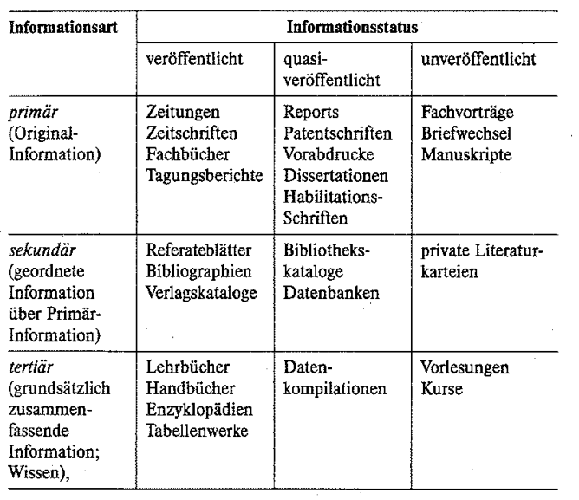
Textsorten
Was ist Zitierbar?

Slide 12
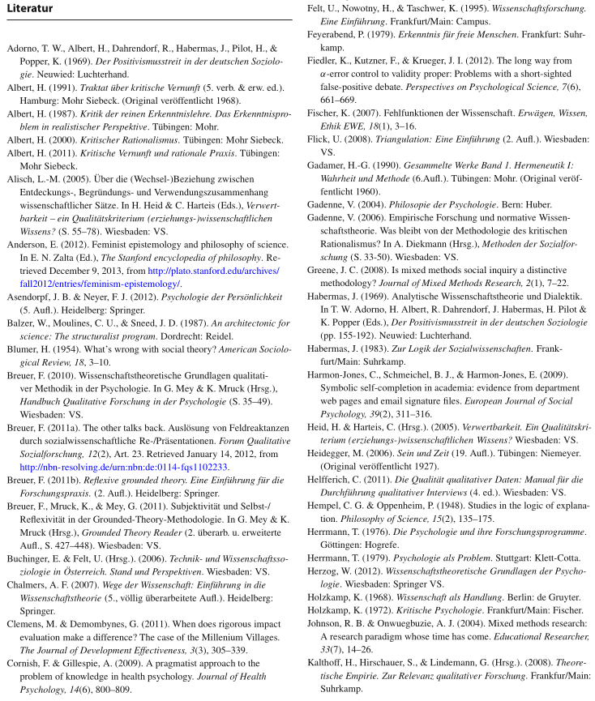
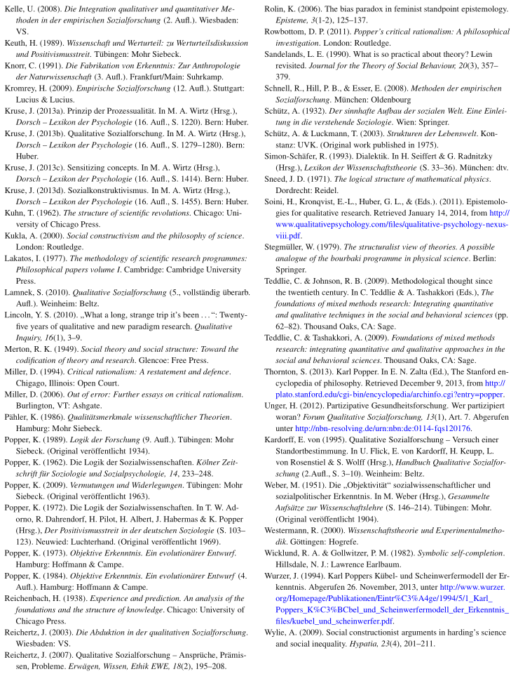


Slide 13
Lesen

Slide 14
Orientierung im Text / Überblick gewinnen
o nicht sofort mit dem Lesen anfangen
o Bearbeitung eines Textes Bedarf eigener
Vorbereitung
o eigenen Verwendungszweck erkennen
o Überblick = Inhaltsverzeichnis, Rezensionen,
Literaturverzeichnis, Kapitelüberschriften,
Aufbau des Buches
o eigene Fragen zum Inhalt formulieren

Slide 15
Lesetechniken
Zum Beispiel:
o Kursorisches Lesen = Text kennenlernen,
Überblick verschaffen
o Selektives Lesen = konzentrierte Suche nach
Informationen
o Übersetzendes Lesen = Übersetzung der
Fachwörter in Alltagssprache

Slide 16
PQ4R
Preview
Questions
Read
Reflect
Recite
Review

Slide 17
Preview
o Übersicht gewinnen
o Text kursorisch Lesen
o Struktur erfassen, evtl. Zwischenüberschriften
formulieren

Slide 18
Questions
o Fragen an den Text formulieren und
niederschreiben
o zur Hilfe W-Fragen stellen (Was? Warum?
Wozu? Wie? Wer? Wo? Wann?)
o Sinn: Erwartungen und Interesse werden
geweckt; seien Sie neugierig!

Slide 19
Read
o Text auf die Fragen hin lesen
o zielgerichtetes Lesen durch Fragen
o Antworten prägen sich so besser ein

Slide 20
Reflect
o nach der Lektüre über den Inhalt nachdenken
o Text in Aussagen und Argumentationen
verstehen
o kritisch bleiben

Slide 21
Recite
o Wiederholen des Gelesenen durch schriftl.
Beantwortung des Gelesenen aus dem
Gedächtnis
o zentrale Aussagen des Textes und eigene
Ansicht kurz und prägnant in eigenen Worten
zusammenfassen
o evtl. Text/Abschnitte noch mal lesen
o braucht Übung und schult das Gedächtnis

Slide 22
Review
o Rückblick und Überprüfung
o Aufzeichnungen am Text überprüfen
o Sind alle wichtigen Informationen in eig.
Aufzeichnungen erhalten?
o kurze, verdichtete Zusammenfassung
schreiben / Schaubild erstellen

Slide 23
Nächste Woche: Mehr wissenschaft
Vorzubereitende Texte (nur Preview und Questions)
Teil 3, Kapitel 1: Wissenschaftlichkeit und wissenschaftliche Qualität (Döring & Bortz, 2016)
Döring, N., & Bortz, J. (2016). Forschungsmethoden und Evaluation. Teil 1: Grundlagen. Wiesbaden: Springer.

